Slide 1
Краевое государственное образовательное учреждение среднего профессионального образования
«Комсомольский-на-Амуре колледж информационных технологий и сервиса»
Моя профессия - моё будущее
Подготовила:
Филонова Марина Романовна
Студентка 1231 группы
Руководитель проекта:
Киевцева Светлана Витальевна

Slide 2

ВВЕДЕНИЕ
На протяжении всей жизни человек непрерывно связан с товарами. Как только начался обмен одних товаров на другие, появилась необходимость в познании и оценке свойств товаров. Чтобы этот обмен был эквивалентным, сравнивались полезные свойства обмениваемых товаров, затраты на их получения. В связи с этим за многие сотни лет начинает формироваться самостоятельная наука- товароведение.
Знание товароведения и его теоретических основ актуальны сегодня не только для производителей, работников торговли и других категорий работников, связанных с предпринимательской деятельностью , но и для потребителей.
3
4

Slide 3
Немного из истории товароведения
Возникновение товара еще в древние времена определило необходимость его изучения и описания. Развитие промышленного производства повлекло за собой развитие товароведения, которое можно разделить на этапы: товароведно-описательный, товароведно-технологический, товароведно-формирующий, товароведно-коммерческий.
Товароведение возникло в 16 в. в связи с развитием внешнеторговых связей.
Как самостоятельная учебная дисциплина товароведение начало вводиться в коммерческих средних и высших учебных заведениях в конце. 18 в.
Основоположниками научного Товароведение в России были М. Я. Киттары (1825—80), П. П. Петров (1850—1928), Я. Я. Никитинский (1854—1924).

Slide 4
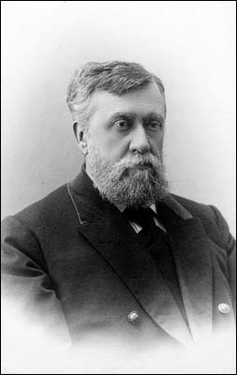
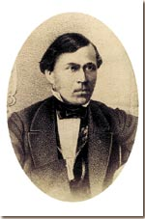
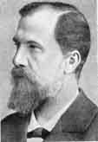
Основоположники научного товароведения в России
П. П. Петров (1850—1928), уточнил задачи
товароведения, издал учебник по
товароведению промышленных товаров
и пищевых продуктов.
М. Я. Киттары (1825—80),впервые
изложил научные основы товароведения,
и был автором первых российских
учебников по товароведению.
Я.Я. Никитинский (1854-1924), опубликовал
первую
научную монографию
«Очерки по товароведению пищевых
продуктов».

Slide 5
Понятие товароведение
Товаровед – на сегодняшний день
это одна из самых важных,
востребованных и нужных
профессий на рынке труда.
Товаровед — один из главнейших механизмов предприятия. От его профессионализма зависит синхронность поставок, слаженность работы производственных цехов и сети сбыта.
Это- специалист по качеству, поставкам и реализации товаров самого разного предназначения (продукты питания, медикаменты, парфюмерно-косметическая продукция, ремонтно-отделочные материалы и т.д.).

Slide 6
Функциональные обязанности товароведа
формирование ассортимента товаров
конъюнктуру
товарного рынка
оценку их качества
товародвижение
маркетинговые
исследования
Товаровед
осуществляет:
приёмку товаров
диагностику дефектов
договора с
поставщиками, посредниками

Slide 7
Содержанием товароведения являются
4
1
Рациональных показателей ассортимента, а также его развития и совершенствования
3
Изучение факторов, обусловливающих потребительскую стоимость и качество
2
Разработка методов измерения и оценки свойств
Исследование уровня качества выпускаемых товаров

Slide 8

Плюсы и минусы профессии
Плюсы:
Профессия товароведа никогда не останется в прошлом это вне всяких сомнений, ни одна компания, если она думает о своем будущем, не откажется от услуг специалистов, которые знают о товаре всё.
Товароведы - это престиж магазина.
Минусы:
Для уверенной работы необходима настоящая сверхосведомлённость.
Постоянный мониторинг статистических данных, соцопросов, сведений из газет без этого карьера товароведа не сдвинется с мёртвой точки.
Text

Slide 9

Необходимые профессиональные навыки и знания в области товароведения
знание необходимой нормативной документации (стандартов, технических, санитарных норм производства, хранения и транспортировки товаров);
знание таких программ, как 1C: Предприятие и 1C: Торговля+Склад;
умение организовывать и поддерживать работу склада;
умение разбираться в особенностях стимулирования покупательского спроса;
умение вести переговоры, навыки делового общения;
- знание иностранного языка (если необходимо).

Slide 10

Качества обеспечивающие и препятствующие профессиональной деятельности
Качества, обеспечивающие успешность выполнения профессиональной деятельности:
- коммуникабельность
- компетентность
- аккуратность
- внимательность
- организаторские способности
Качества, препятствующие эффективности профессиональной деятельности:
- безответственность
- халатность
- невнимательность
- агрессивность

Slide 11
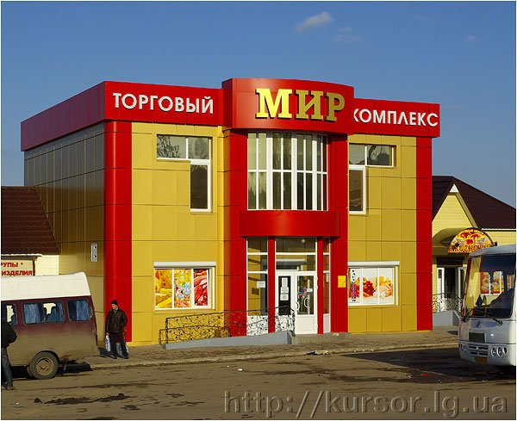
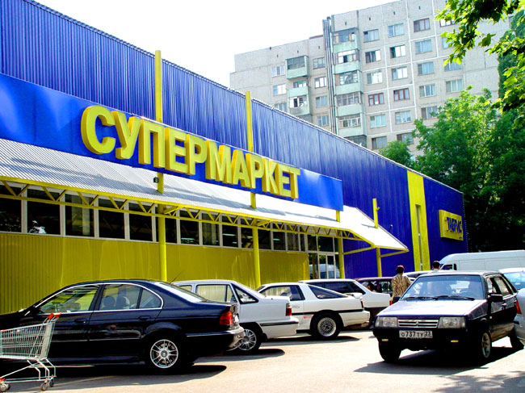
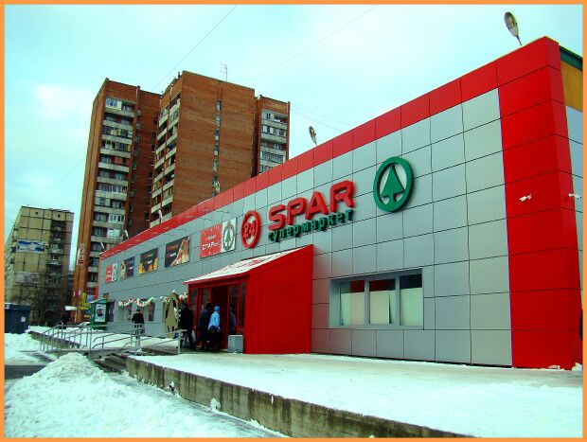
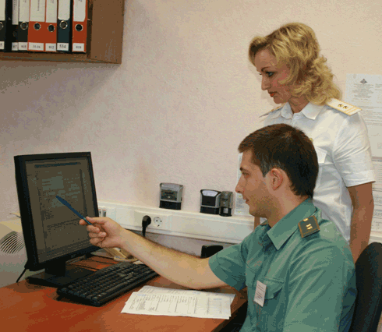
Области применения профессиональных знаний
- торговые компании;
- супермаркеты;
- склады;
- магазины;
- органы таможни;
- лаборатории экспертизы и сертификации;
- общество защиты потребителей.
Text
Text
Concept
Text
Text
Text
Text

Slide 12

Зарплата и карьера
Построить карьеру, начав ее с должности товароведа совсем не сложно, ведь эта позиция пользуется постоянным и большим спросом на рынке вакансий. Заработок на этой должности зависит от места работы и может достигать значительных сумм. Правда и работать на этой должности приходится очень много и довольно напряженно. Но зато вы должны быть уверены, что все труды не пройдут даром и принесут успех.
Your Text
Начинающий товаровед без опыта работы может претендовать на зарплату от 13 тыс. руб. на испытательный срок. Его более опытный коллега (стаж работы от полугода) получает 17–23 тыс. руб. в месяц. В крупной сети магазинов верхней одежды товаровед может зарабатывать 37–38 тыс. руб.

Slide 13
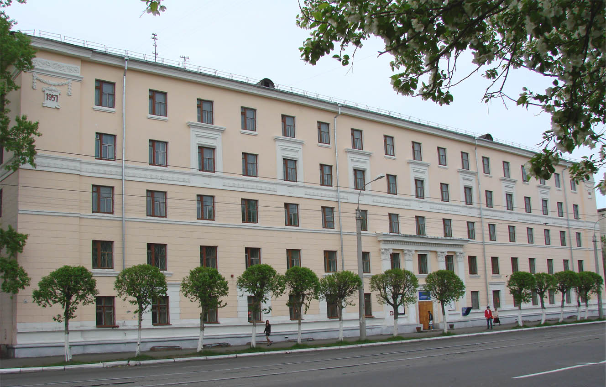
Образование
Краевое государственное образовательное учреждение среднего профессионального образования «Комсомольский-на-Амуре колледж информационных технологий и сервиса»
На сегодняшний день колледж - одно из ведущих средних специальных учебных заведений Хабаровского края.
Я студентка комсомольского колледжа информационных технологий и сервиса
с 2010 года по настоящее время. В следующем году буду выпускником данного
колледжа по специальности товаровед по группам однородных товаров.
За 3года моего обучения на данной специальности я поняла, что
быть товароведом не простая задача.

Slide 14
Так как рынки переполнены разнообразными товарами, у покупателей огромный выбор и, чтобы победить в войне за потребителя, торговым фирмам приходится прилагать максимум усилий. В этом нелегком деле им помогают товароведы, знающие все о вкусах покупателей, о рынке и специфике того или иного товара.
Грамотный товаровед должен всегда быть в курсе новинок рынка и делать все, чтобы его фирма первой предложила товар покупателю.
Нас научили понимать все нюансы происходящие , в процессе работы в конкретной области. Например часто приходится решать вопрос: как вернуть некачественный или поступивший на склад просроченным товар или бывают такие ситуации когда магазин посещают непредсказуемые покупатели, с плохим настроением и.т.д. В таких ситуациях товароведу необходимо обладать спокойствием, быть стрессоустойчевым, уметь уладить любой конфликт, а главное во всех ситуациях найти грамотный и устраивающий всех ответ.

Slide 15
Заключение
Наши знания были основаны на теоретических и практических навыках. Благодаря этим навыкам, приходя в магазин, я смело могу отличить подлинную продукцию от фальсификации.
Моя профессия интересная и важная, а главное востребованная, так как торговля занимает огромное место в отечественной экономике. Моя специальность очень нужна потребителям, так как на прилавках магазина должны находиться только качественные и современные товары. Я могу применить свои знания и умение в различных сферах деятельности: товароведная, коммерческая, маркетинговая деятельность, производственное предприятие, менеджер предприятия и.т.д. И если жизнь сложиться так, что я не буду работать по специальности товаровед, то опыт и знания, которые я получила от своих преподавателей обязательно применю в собственной жизни.
Я горжусь своей профессией !!!

Slide 16
Благодорим за внимание!

